Slide 1



PITER+ PAYSAGE+
Evénement de lancement / Evento di lancio
16 juin 2025 / 16 giugno 2025

Slide 2
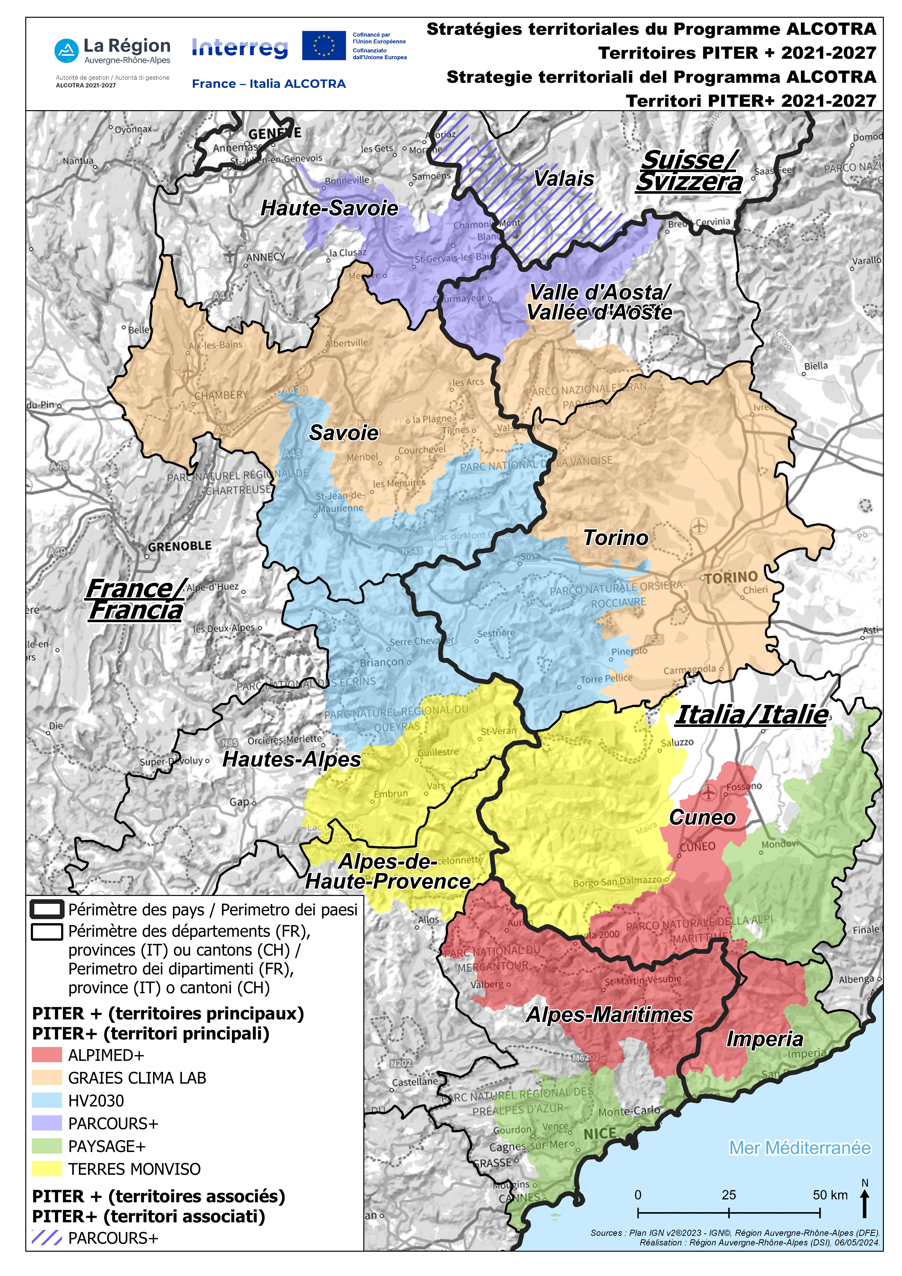



Les stratégies territoriales 21-27 sélectionnées par le Comité de suivi
Le strategie territoriali 21-27 selezionate dal Comitato di sorveglianza
Titre / Titolo | Coordinateur / Coordinatore
PARCOURS+ | Département de la Haute-Savoie
GRAIES ClimaLab | Città Metropolitana di Torino
HV2030 | Conferenza delle Alte Valli C.H.A.V.
Terres Monviso | Communauté de communes du Guillestrois et du Queyras
ALPIMED+ | Métropole Nice Côte d'Azur
PAYSAGE+ | Provincia di Imperia

Slide 3
Les orientations transversales des Plans 21-27 Intégrés
Gli orientamenti trasversali dei Piani Integrati 21-27
Se préparer aux défis de la résilience
Encourager un développement local intégré et inclusif (social, économique et environnemental)
Soutenir l’innovation territoriale
Structurer une coopération stable entre les zones transfrontalières
Renforcer l’efficacité, l’intensité et la qualité de la coopération
Rapprocher l’Union européenne de ses citoyens
Prepararsi alle sfide della resilienza
Promuovere lo sviluppo locale integrato ed inclusivo (dimensione sociale, economica e ambientale)
Sostenere l’innovazione territoriale
Strutturare una cooperazione stabile tra le aree transfrontaliere
Rafforzare l’efficacia, l’intensità e la qualità della cooperazione
Avvicinare l’Unione europea ai suoi cittadini

Slide 4

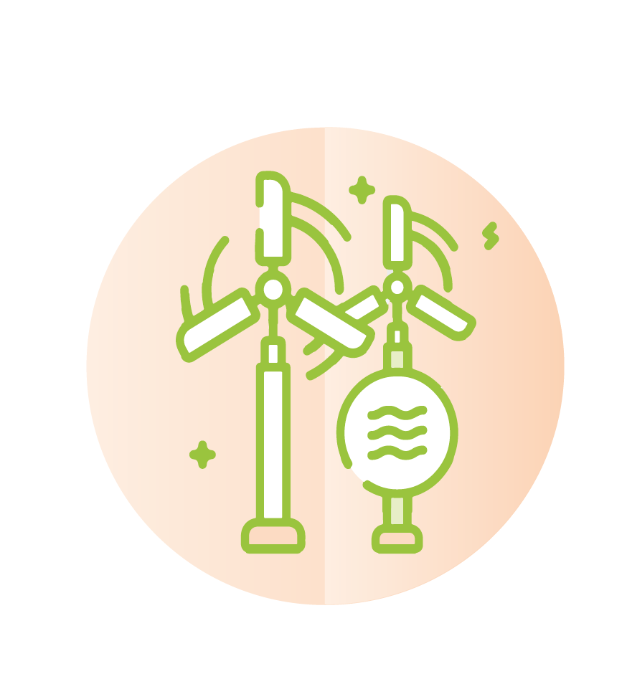
Le paysage, clé du bien-être individuel et social
Il paesaggio come chiave del benessere individuale e sociale
Paysage+ identifie le concept de paysage comme un élément fondamental du territoire sur lequel agir pour défendre sa valeur économique et en promouvoir le développement. La stratégie vise à faire du territoire transfrontalier un espace accueillant, résilient et inclusif.
Une thématique transversale à plusieurs objectifs du Programme:
Paysage+ identifica il concetto di paesaggio come elemento fondamentale del territorio su cui operare per difenderne il valore economico e promuoverne lo sviluppo. La strategia vuole rendere il territorio transfrontaliero uno spazio accogliente, resiliente e inclusivo.
Una tematica trasversale a diversi obiettivi del Programma:
2.4 Promouvoir l'adaptation au changement climatique, la prévention des risques de catastrophes et la résilience, en tenant compte des approches écosystémiques
4.6 Renforcer le rôle de la culture et du tourisme durable dans le développement économique, l’inclusion sociale et l’innovation sociale
5.2 Encourager le développement local social, économique et environnemental intégré et inclusif, la culture, le patrimoine naturel, le tourisme durable et la sécurité ailleurs que dans les zones urbaines
2.4 Promuovere l’adattamento ai cambiamenti climatici, la prevenzione dei rischi di catastrofe, e la resilienza, prendendo in considerazione approcci ecosistemici
4.6 Rafforzare il ruolo della cultura e del turismo sostenibile nello sviluppo economico, nell’inclusione sociale e nell’innovazione sociale
5.2 Promuovere lo sviluppo sociale, economico e ambientale integrato e inclusivo a livello locale, la cultura, il patrimonio naturale, il turismo sostenibile e la sicurezza nelle aree diverse da quelle urbane

Slide 5
Point fort:
Punto di forza:
La stratégie est basée sur un partenariat cohérent, notamment avec l'implication de l'ARS PACA (nouveau partenaire) sur les questions de santé.
La stratégie contribue aux objectifs du programme et de la SUERA.
PAYSAGE+ veut faire du paysage un lieu de loisirs et de vie, et pas seulement un moteur pour le tourisme ou la production agricole.
Cette approche vise à agir à plusieurs niveaux:
améliorer les expériences touristiques et l'accessibilité aux services
rendre le territoire plus résilient face au risque hydrogéologique
promouvoir la santé physique et mentale et le bien-être relationnel de l'individu
La strategia si basa su un partenariato coerente, in particolare con il coinvolgimento dell'ARS PACA (un nuovo partner) sulle questioni relative alla salute.
La strategia contribuisce agli obiettivi del Programma e di EUSALP.
PAYSAGE+ vuole rendere il paesaggio un luogo ricreativo e di vita, non solo un volano per il turismo o la produzione agricola.
Questo approccio mira ad agire su più livelli:
migliorare le esperienze turistiche e l'accessibilità ai servizi
rendere il territorio più resiliente al rischio idrogeologico
promuovere la salute fisica e mentale e il benessere relazionale dell'individuo

Slide 6
Point de vigilance du Programme sur les Plans territoriaux
Punto di vigilanza del Programma sui Piani territoriali
L’Autorité de gestion et le Secrétariat conjoint recommandent une attention particulière concernant :
le respect du calendrier des activités,
le démarrage rapide et coordonné des actions sur le terrain,
l’atteinte et la justification des résultats attendus.
2 enjeux spécifiques pour le Programme :
Approche territoriale Post 27
Dégagement d’office.
L’Autorità di gestione e il Segretariato congiunto raccomandano un’attenzione particolare riguardo:
il rispetto del calendario delle attività,
l’avvio rapido e coordinato delle azioni sul territorio,
il raggiungimento e la giustificazione dei risultati attesi.
2 sfide specifiche per il Programma:
Approccio territoriale Post 27
Disimpegno automatico.

Slide 7
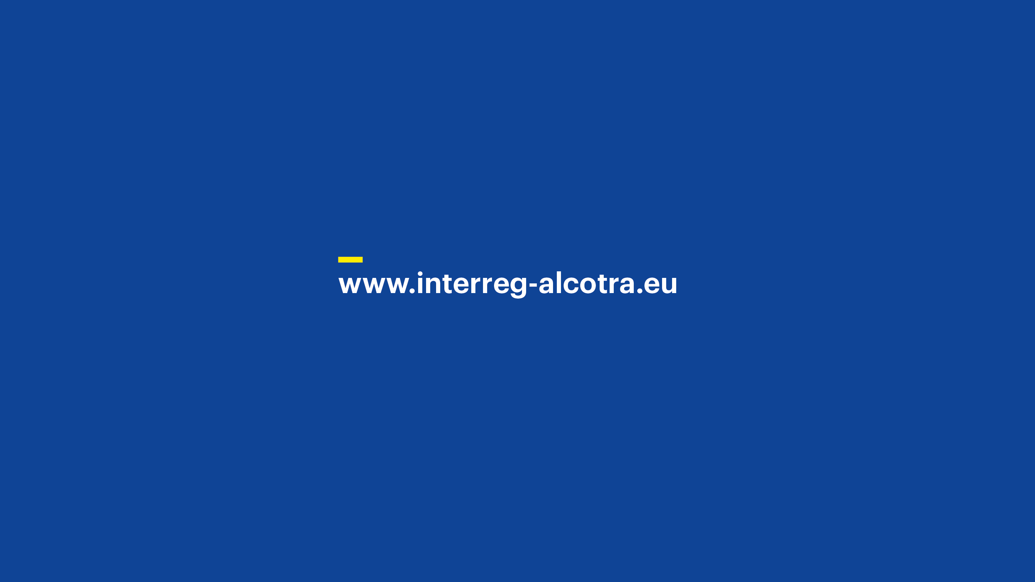
Bon travail à toutes et à tous
Buon lavoro a tutte e tutti

